Slide 1
Đồ án tốt nghiệp đại học chuyên ngành công nghệ thông tin
Đề tài: XÂY DỰNG HỆ THỐNG ĐĂNG KÝ THỰC HÀNH PHÒNG MÁY – TRUNG TÂM MÁY TÍNH – KHOA CNTT
GVHD: TS Hà Đại Dương, ThS Chu Thị Hường
SV: | Lê Tuấn Tài Nguyễn Tuấn Lộc Nguyễn Sơn Tùng
Lớp: | B2TH19A15
Khóa: | 19

Slide 2
NỘI DUNG CHÍNH
Nội dung 1:
GIỚI THIỆU CHUNG
Nội dung 2:
PHÂN TÍCH HỆ THỐNG
Nội dung 3:
THIẾT KẾ HỆ THỐNG
Nội dung 4:
CÀI ĐẶT & TRIỂN KHAI
Nội dung 5:
KẾT QUẢ

Slide 3
I. GIỚI THIỆU CHUNG
1. Hệ thống hiện tại
- Giáo viên, sinh viên liên hệ với người trực phòng máy trực tiệp hoặc qua điện thoại,
- Người trực phòng máy rà soát sổ sách: Kiếm tra lịch đặt trùng nhau, thời gian làm việc, kiểm tra phòng máy chưa được bao nhiêu người,…
- Sai sót trong quá trình ghi chép sổ sách
- Lưu trữ tài liệu, sổ sách
- Giáo viên báo sự cố trang thiết bị phải báo trực tiếp hoặc thông qua điện thoại, email
- Khó khăn trong vấn đề báo cáo, thống kê: phải ra soát lại sổ sách để lập báo cáo, thống kê
=> Tiêu tốn nhiều thời gian
=> Tốn chi phí
=> Dễ nhầm lần, sai sót

Slide 4
I. GIỚI THIỆU CHUNG
2. Hệ thống đề xuất
- Giáo viên, sinh viên đặt lịch thực hành trên Website
- Hiển thị thời gian lịch đặt phòng máy thực tế trên Website
=> GQ: Gặp trực tiếp, gọi điện đặt lịch
- Hiển thị lịch trực phòng máy
- Quản lý phản hồi sự cố trang thiết bị phòng máy => GQ: Báo lỗi thiết bị
- Lưu trữ cơ sở dữ liệu => giải quyết vấn đề lưu trữ sổ sách, tránh nhầm lần
- Xuất báo cáo, thống kê: lịch thực hành admin/người dùng, lịch trực theo từng người trực,…

Slide 5
I. GIỚI THIỆU CHUNG
3. Mục đích, Phạm vi nghiên cứu đề tài
Mục đích nghiên cứu:
Tìm hiểu quy trình đăng ký thực hành phòng máy
Ứng dụng vào xậy dựng hệ thống đăng ký thực hành phòng máy
Tìm hiểu ngôn ngữ lập trình Java
Ứng dụng vào phát triển phần mềm trên nền tảng Java Servlet
Phạm vi nghiên cứu:
Nghiên cứu hệ thống đăng ký thực hành phòng máy - Trung tâm máy tính – Khoa CNTT tại Học viện Kỹ thuật Quăn sự
Nghiên cứu quy trình đăng ký thực hành phòng máy tại Trường đào tạo lập trình viên quốc tê Aptech Hà Nội

Slide 6
I. GIỚI THIỆU CHUNG
4. Quy trình đăng ký thực hành phòng máy
Bộ phận QL phòng máy lựa chọn phòng máy, tiết học, số ngày tạo lịch
Bộ phận QL sẽ tạo lịch cho từng phòng máy
Giáo viên, Sinh viên đăng ký lịch thực hành phòng máy
Bộ phận QL xét duyệt đơn đăng ký
Bộ phận QL phòng máy xuất báo cáo, thống kê gửi Quản lý trung tâm máy tính – Khoa CNTT

Slide 7
I. GIỚI THIỆU CHUNG
4. Quy trình tạo trang thiết bị cho phòng máy
Bộ phận QL phòng máy tạo trang thiết bị, tạo phòng máy tính ->
Bộ phận QL phòng máy sẽ chọn phòng máy ->
Bộ phận QL phòng máy sẽ chọn trang thiết bị
Bộ phận QL phòng máy sẽ tạo trang thiết bị cho phòng máy đã chọn

Slide 8
I. GIỚI THIỆU CHUNG
4. Quy trình tạo trang thiết bị cho phòng máy
Bộ phận QL phòng máy lựa chọn ngày trực
Bộ phận QL phòng máy lựa chọn người trực
Bộ phận phân công người trực
Bộ phận QL phòng máy xuất báo cáo, thống kê gửi Quản lý trung tâm máy tính – Khoa CNTT

Slide 9
II. PHÂN TÍCH HỆ THỐNG
1. Danh sách nhóm chức năng
Hệ thống có 4 nhóm chức năng: Quản lý lịch phòng máy, Quản lý phòng máy tính, Quản lý người dùng và Quản lý tim kiếm – thống kê
Quản lý lịch phòng máy:
Lập lịch thực hành phòng máy
Lập lịch trực phòng máy
Quản lý phòng máy tính:
Thêm, sửa, xóa thông tin các danh mục: Thiết bị, phụ kiện, loại thiết bị, loại phụ kiện, phòng máy tính
Quản lý phản hồi/ góp ý trang thiết bị phòng máy tính
Quản lý người dùng:
Thêm, sửa, xóa thông tin người dùng, lớp học
Quản lý tìm kiếm, thống kế:
Tìm kiếm thông tin lịch thực hành, lịch trực phòng máy, lớp học, phòng máy, danh mục thiết bị, thiết bị, danh mục thiết bị, thiết bị, người dùng
Lập báo cáo, thống kê lịch thực hành phòng máy, lịch trực phòng máy

Slide 10
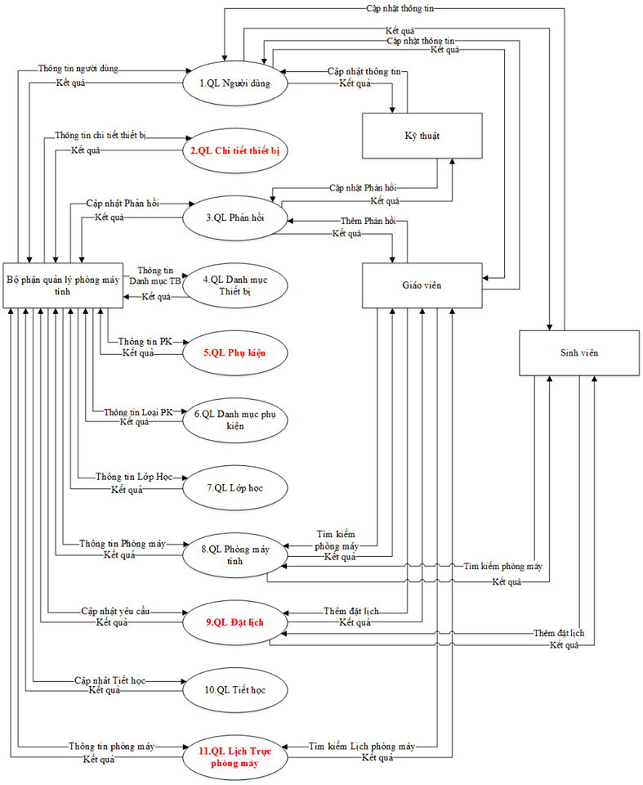
II. PHÂN TÍCH HỆ
THỐNG
2. Biểu đồ luồng dữ liệu
mức đỉnh

Slide 11
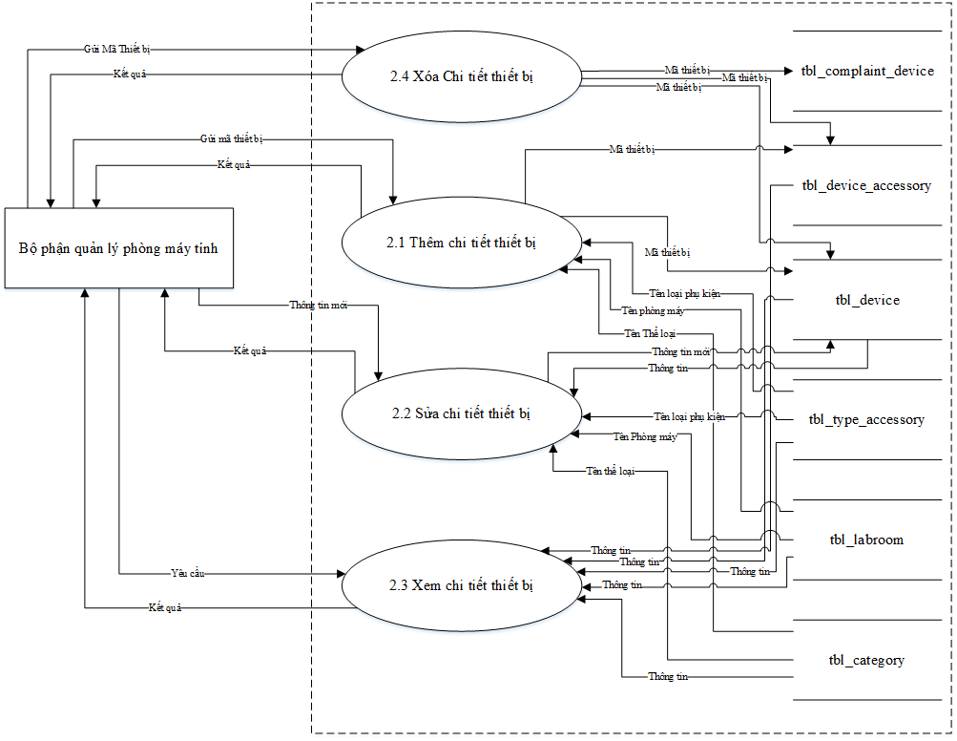
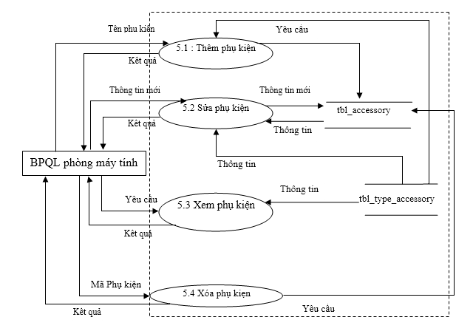
II. PHÂN TÍCH HỆ THỐNG
3. Biểu đồ luồng dữ liệu mức dưới đỉnh
- Biều đồ luồng dữ liệu Quản lý trang thiết bị:

Slide 12
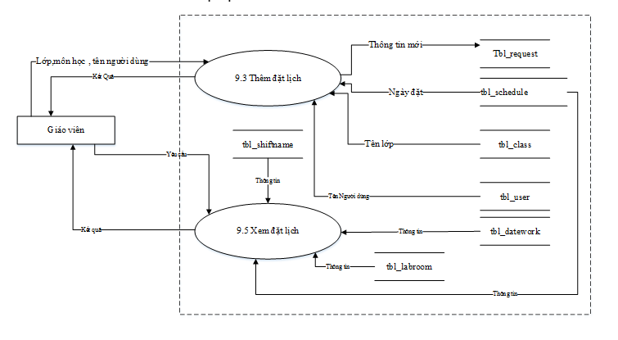
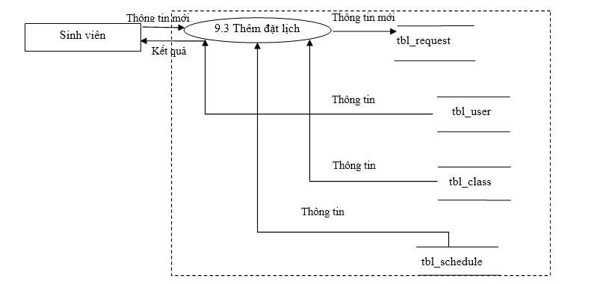
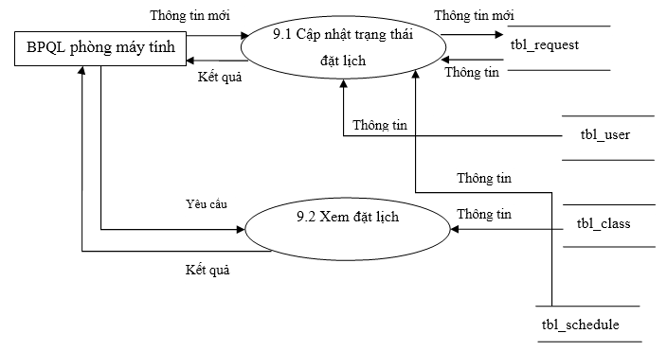
II. PHÂN TÍCH HỆ THỐNG
3. Biểu đồ luồng dữ liệu mức dưới đỉnh
- Biều đồ luồng dữ liệu Quản lý lịch thực hành phòng máy:

Slide 13
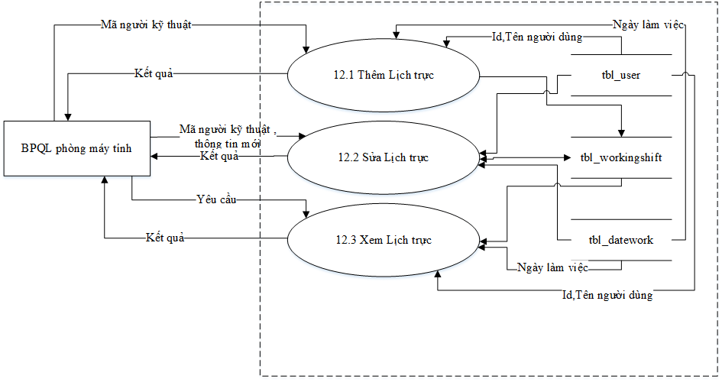
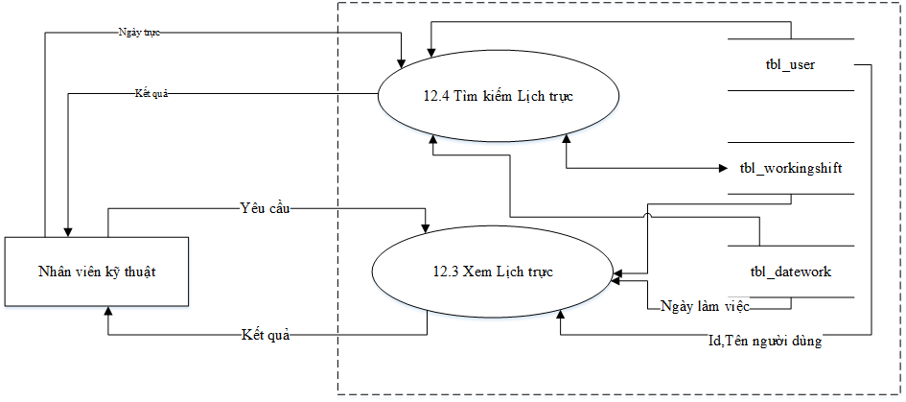
II. PHÂN TÍCH HỆ THỐNG
3. Biểu đồ luồng dữ liệu mức dưới đỉnh
- Biều đồ luồng dữ liệu Quản lý lịch trực phòng máy:

Slide 14
II. PHÂN TÍCH HỆ THỐNG
4. Danh sách các thực thể
Hệ thống có 16 thực thể:
+ Người dùng (Mã người dùng, Tên đăng nhập, Mật khẩu, Tên đầy đủ, Địa chỉ, Sinh nhật, Trạng thái, Mã phòng ban, Email, Giới tính).
+ Phản hồi (Mã phản hồi, Tiêu đề, Nội dung, Trạng thái).
+ Góp ý (Mã góp ý, Tiêu đề, Nội dung).
+ Phòng ban (Mã phòng ban, Tên phòng ban).
+ Thiết bị (Mã thiết bị, Tên thiết bị, Ngày tạo, Trạng thái, Mô tả, Bảo hành từ, Bảo hành đến).
+ Loại thiết bị (Mã loại thiết bị, Tên loại thiết bị, Trạng thái).
+ Lịch đăng ký (Mã đăng ký, Ngày tạo, Tên môn học, Trạng thái).
+ Linh/Phụ kiện (Mã Linh/Phụ kiện, Tên Linh/Phụ kiện, Trạng thái).
+ Loại linh /phụ kiện (Mã loại linh/phụ kiện, Tên loại linh/phụ kiện, Trạng thái).
+ Phòng thực hành lab (Mã phòng, Tên phòng, Chiều dài, Chiều rộng, Số máy trong phòng đáp ứng, Trạng thái, Mô tả).
+ Lớp học (Mã lớp, Tên lớp, Trạng thái).
+ Lịch làm việc (Mã lịch làm việc, Trạng thái).
+ Tiết học (Mã tiết, Tên tiết, Thời gian bắt đầu tiết, thời gian kết thúc tiết, Trạng thái, Loại tiết học).
+ Ngày làm việc (Mã ngày làm việc, Ngày làm việc, Trạng thái).
+ Lịch trực (Mã lịch trực, Trạng thái).
+ Ngày trong tuần (Mã ngày trong tuần, Tên ngày, Ký hiệu ngày).

Slide 15
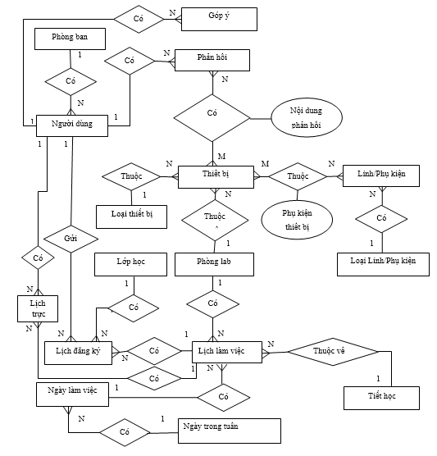
II. PHÂN TÍCH HỆ THỐNG
5. Mô hình mối quan hệ thực thể

Slide 16
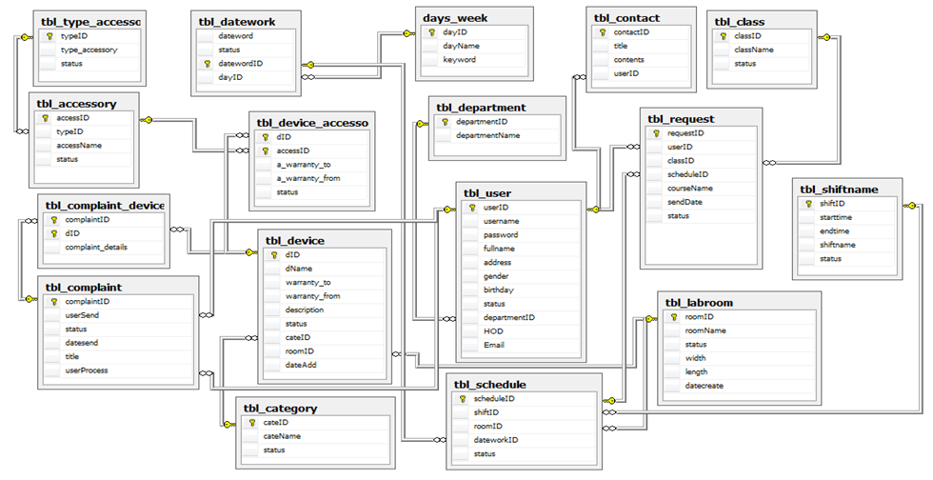
III. THIẾT KẾ HỆ THỐNG
1. Thiết kế cơ sở dữ liệu

Slide 17
III. THIẾT KẾ HỆ THỐNG
2. Thiết kế giao diện
Đăng nhập, đăng xuất
Trang chủ
Trang lịch đặt phòng máy
Trang trang thiết bị phòng máy
Quản lý phản hồi
Quản lý đặt phòng máy
Quản lý người dùng
Quản lý tiết học
Quản lý nhóm thiết bị
Quản lý nhóm phụ kiện
Quản lý các phụ kiện
Quản lý thiết bị
Quản lý phòng máy
Quản lý lớp học

Slide 18
IV. CÀI ĐẶT VÀ TRIỂN KHAI
1. Cài đặt
Ngôn ngữ lập trình JAVA Servlet
Hệ quản trị cơ sở dữ liệu SQL Server
Trình biên dịch Net Bean 7.4

Slide 19
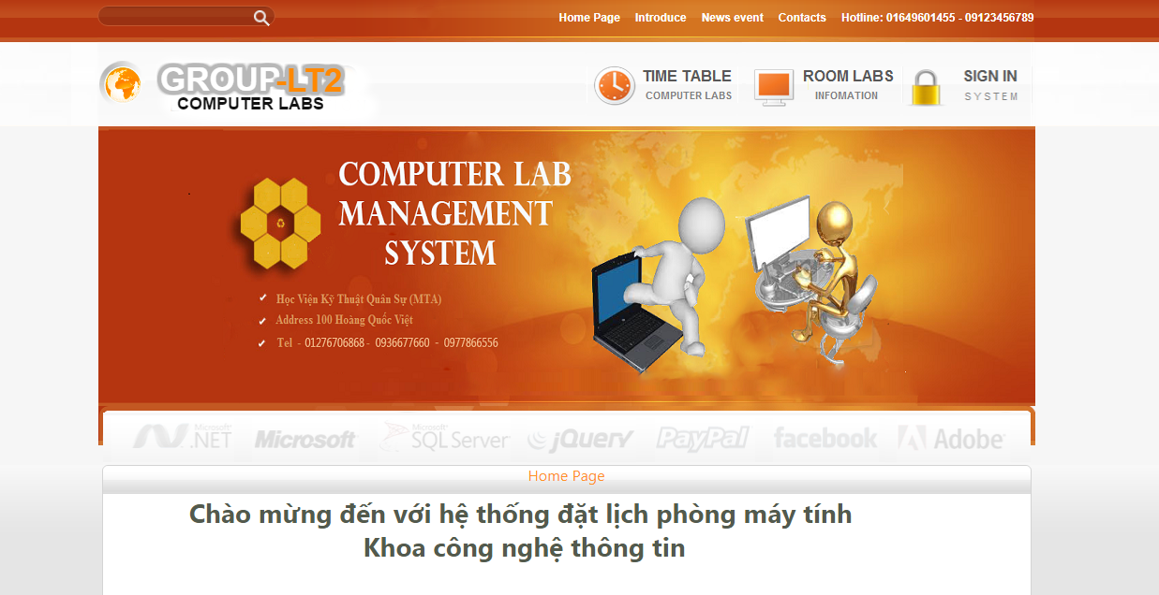
IV. CÀI ĐẶT VÀ TRIỂN KHAI
2. Triển khai
Giao diện chính

Slide 20
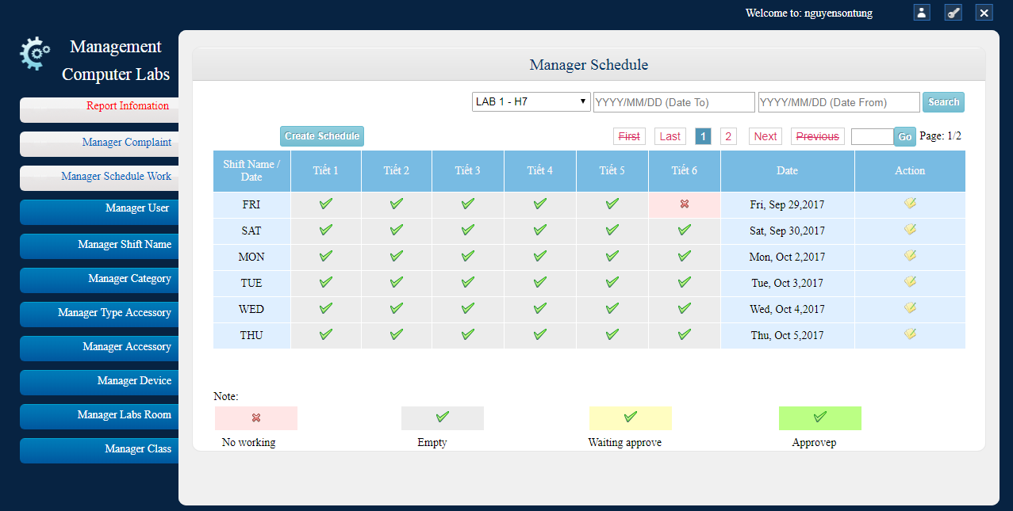
IV. CÀI ĐẶT VÀ TRIỂN KHAI
2. Triển khai
Giao diện lịch phòng máy

Slide 21
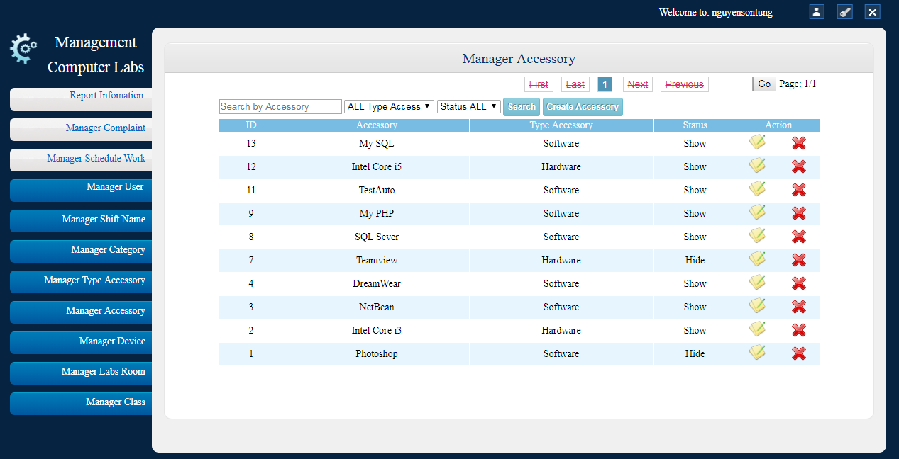
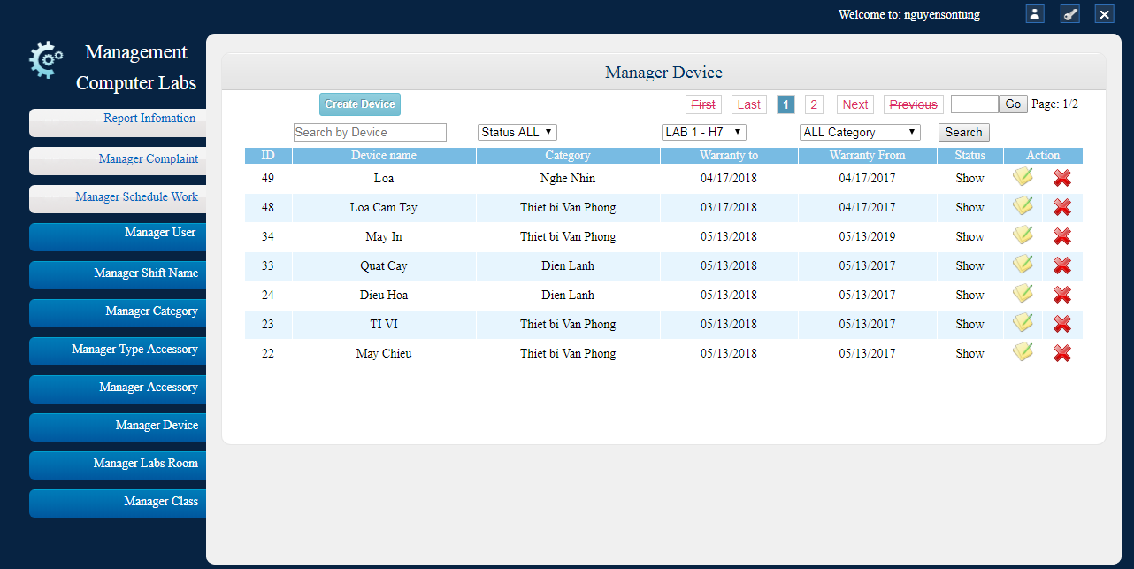
IV. CÀI ĐẶT VÀ TRIỂN KHAI
2. Triển khai
Giao diện trang thiết bị

Slide 22
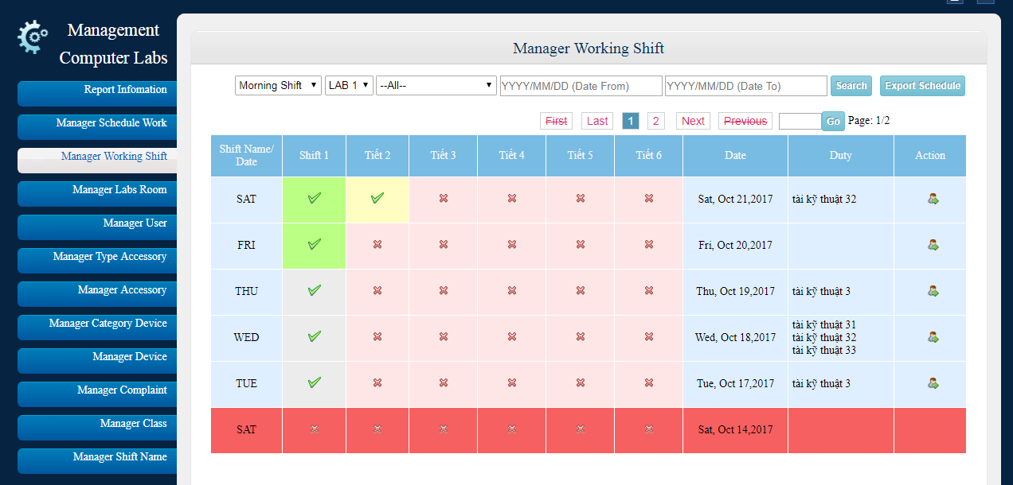
IV. CÀI ĐẶT VÀ TRIỂN KHAI
2. Triển khai
Giao diện lịch trực

Slide 23
V. KẾT QUẢ
Bộ phận QL phòng máy:
Không mất thời gian ghi chép sổ sách, giấy tờ lịch đặt phòng máy đạt kết quả chính xác.
Có thế xử lý cùng 1 lúc nhiều yêu cầu đặt lịch thực hành phòng máy cùng lúc.
Tiện lợi, dễ dàng rà soát lịch thực hành phòng máy.
Tiết kiệm thời gian thống kê, báo cáo lịch thực hành, lịch trực phòng máy.
Tiết kiệm chi phí khi nắm bắt các sự cố trang thiết bị nhanh chóng để kịp thời khắc phục.
Giáo viên, Sinh viên:
Đặt lịch thực hành nhanh chóng, dễ dàng, tiết kiệm thời gian
Thông báo các sự cố trang thiết bị phòng máy nhanh chóng tới quản lý phòng máy
Người trực phòng máy (NV kỹ thuật)
Nắm bắt nhanh chóng các sự cố phòng máy để khắc phục

Slide 24
Danh sách các chức năng | Người thực hiện
Giao diện Admin | Tùng
Giao diện Cilent | Lộc
Chức năng đặt lịch | Tài, Tùng
Chức năng Quản lý user | Lộc
Chức năng Quản lý loại thiết bị, thiết bị | Tùng
Chức năng Quản lý loại phụ kiện, phụ kiện | Tùng
Chức năng Quản lý phòng máy | Lộc
Chức năng Quản lý lớp học | Tùng
Chức năng Quản lý phản hồi/ góp ý | Lộc
Chức năng Quản lý tiết học | Lộc
Chức năng Quản lý lịch trực | Tài
Chức năng Đăng nhập, đăng xuất | Lộc
Chức năng Xuất báo cáo thống kê | Tài
Tài liệu Document | Lộc, Tài, Tùng
Thiết kế DB | Lộc, Tài, Tùng

Slide 25
TRÂN TRỌNG CẢM ƠN QUÝ THẦY CÔ
VÀ CÁC BẠN ĐÃ CHÚ Ý LẮNG NGHE

